Slide 1

АКАДЕМІЧНА ДОБРОЧЕСНІСТЬ:
до важливості питання
Володимир ЯСЛИК,
директор Фахового коледжу
ЗВО «Університет Короля Данила»

Slide 2
АКАДЕМІЧНА ДОБРОЧЕСНІСТЬ
сукупність цінностей, принципів і заснованих на них правил, якими мають керуватися суб’єкти академічної діяльності під час провадження такої діяльності (Закон України «Про академічну доброчесність»; п. 2.2.1 Положення);
у Фаховому коледжі – складова корпоративної культури, академічної репутації та внутрішньої системи забезпечення якості освіти, що гарантує довіру до результатів навчання, викладання, наукової, творчої та управлінської діяльності (п. 1.2 Положення);
«висока моральна чистота» певної особи (Словник української мови в 11 т.);
основний принцип взаємодії усередині академічної спільноти з усіма її учасниками (здобувачами освіти – викладачами (науково-педагогічними працівниками) – адміністрацією), яким усі учасники академічного (освітнього і наукового) процесу повинні керуватися, коли взаємодіють одне із одним та з позаакадемічним середовищем.

Slide 3
Принципи академічної доброчесності
Закон України «Про академічну доброчесність» (п. 3.5)
пріоритетність доброчесності здобувачів освіти через навчання, виховання, стимулювання і заохочення;
відкритість інформації про правила, види порушень і відповідальність за них;
нетерпимість (нульова толерантність) до будь-яких проявів порушень;
повага до авторства та непорушність прав інтелектуальної власності;
уникнення конфлікту інтересів.
Принципи системи у Фаховому коледжі (п. 3.3)
Чесність
Довіра
Повага до авторства
Справедливість
Відповідальність
Прозорість
Неупередженість
Конфіденційність
Пропорційність
Профілактичність
Доказовість
Нульова толерантність
Notes:
Положення розрізняє принципи, визначені Законом (п. 3.5), та принципи системи забезпечення академічної доброчесності коледжу (п. 3.3). Окремо підкреслити профілактичність: пріоритет навчання над покаранням.

Slide 4
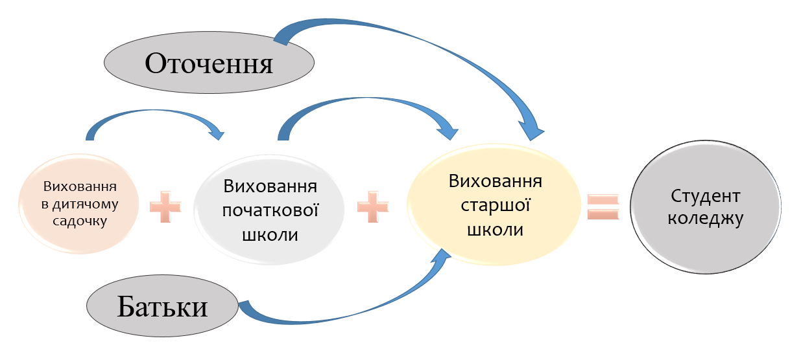
Як ми взаємодіємо
Notes:
батьки

Slide 5
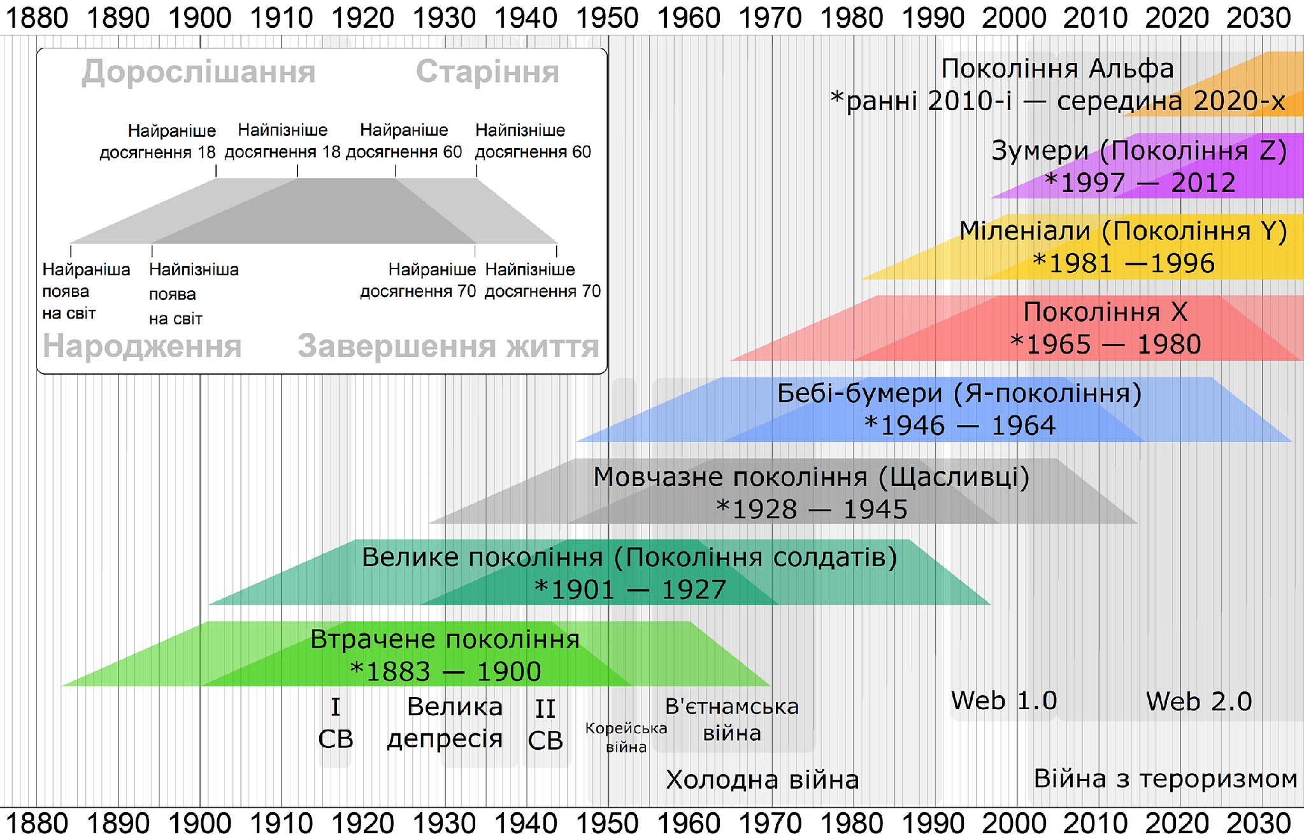
ЗМІНА ПОКОЛІНЬ ТА АКАДЕМІЧНА ДОБРОЧЕСНІСТЬ

Slide 6




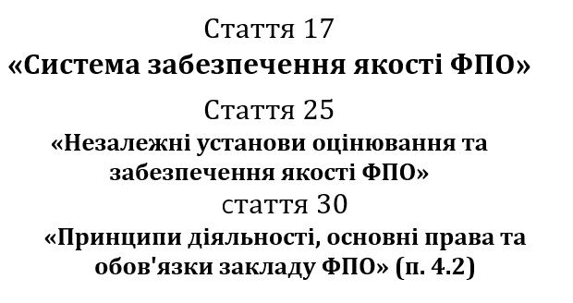

Стаття 42 «Академічна
доброчесність»
Стаття 50 Закону України
«Порушення авторського права
і суміжних прав»
Стаття 69 Закону України
«Права інтелектуальної власності
та їх захист»
Закон України
«Про академічну доброчесність»
Положення про систему забезпечення академічної доброчесності у Фаховому коледжі (2026)
Notes:
Cтаття 17 «Система абезпечення якості ФПО»

Slide 7
Види порушень академічної доброчесності (1/2)
Авторство та достовірність результатів · п. 7.2 Положення
Відчуження авторства
передавання свого твору іншій особі (платно чи безоплатно) та його оприлюднення під ім’ям того, хто не є автором
Фабрикація
вигадування даних чи фактів про результати власної академічної діяльності
Академічний плагіат
видавання чужих результатів за власні; відтворення чужого тексту чи перекладу без посилання на джерело й автора
Фальсифікація
свідома зміна наявних даних, що створює завідомо неправдиву інформацію про результати
Приписування авторства
зазначення серед авторів особи, яка не брала участі у створенні твору
Недоброчесне використання ШІ
подання згенерованих ШІ текстів, зображень, даних тощо як власних без зазначення цього факту
Самоплагіат
повторне оприлюднення власних опублікованих результатів без зазначення попереднього джерела
Ознаки порушення (п. 7.1.1)
обман · несправедливість · бездіяльність · привласнення результатів інтелектуальної діяльності інших осіб
Notes:
Перелік видів порушень за п. 7.2 Положення. Порівняно з попередньою редакцією додано відчуження авторства, приписування авторства та недоброчесне використання штучного інтелекту.

Slide 8
Види порушень академічної доброчесності (2/2)
Навчання, оцінювання та академічні процедури · п. 7.2 Положення
Несамостійне виконання завдання
списування, недозволені джерела чи засоби (зокрема ШІ), виконання іншою особою
Схиляння до порушення
прохання, вмовляння, вказівка, погроза, тиск чи інше спонукання
Недозволена допомога
допомога, не передбачена умовами завдання, що викривлює оцінку
Порушення під час вступу, конкурсів, атестації
дії, що спотворюють результати або дають неправомірні переваги
Недоброчесне оцінювання
упереджене, непрозоре, вибіркове; під впливом конфлікту інтересів чи тиску
Інституційні порушення
ігнорування повідомлень, приховування порушень, невжиття заходів
Академічний саботаж
дії чи бездіяльність, що перешкоджають іншій особі реалізувати свої права
Важливо
несамостійно виконане завдання вважається невиконаним і не оцінюється (п. 7.6);
звіт перевірки на збіги сам по собі не є доказом порушення (п. 7.5).
Notes:
Окремо наголосити на нових видах: академічний саботаж, схиляння до порушення, інституційні порушення.

Slide 9
Доброчесне використання штучного інтелекту
п. 6.13 Положення · Декларація використання ШІ – Додаток 8
Можна – у межах умов завдання
межі використання ШІ визначає робоча програма або умови завдання; якщо ШІ прямо не дозволено – завдання виконується без нього;
у курсових і кваліфікаційних роботах: пошук і систематизація джерел, мовне редагування, переклад, перевірка стилю й оформлення;
обов’язкове декларування: до курсових і кваліфікаційних робіт додається Декларація використання ШІ.
Не можна
подавати згенерований ШІ основний зміст, аналіз, розрахунки, висновки як власні;
використовувати ШІ на контрольному заході, де він не дозволений;
подавати вигадані ШІ дані, факти чи джерела (ознаки фабрикації);
завантажувати в ШІ персональні дані, чужі неоприлюднені роботи та інформацію з обмеженим доступом.
Автор відповідає за достовірність змісту, створеного ШІ.
Детектори ШІ-тексту не є самостійним доказом порушення; викладач не оцінює роботи виключно за допомогою ШІ.
Notes:
Нове положення вперше детально регулює ШІ. Ключова думка: ШІ – інструмент, а не автор; використання має бути дозволеним і задекларованим.

Slide 10
Можливі причини академічної недоброчесності ???
СТУДЕНТИ
шукають «легких шляхів»;
не усвідомлюють значимості своїх знань для власного майбутнього;
сумніваються у цінності власної думки чи ідеї;
бояться помилитися.
ПЕДАГОГИ
не дуже зрозуміло пояснюють завдання;
не вміють зацікавити студентів;
вимагають виконання надто складних та обʼємних робіт;
необ'єктивно оцінюють роботу студента;
використовують застарілі методи навчання;
Не зацікавлені у навчальних успіхах та високих знаннях.
БАТЬКИ/ОПІКУНИ
вимагають від дітей лише оцінки;
не акцентують увагу на важливості знань та компетентностей;

Slide 11
Криза академічної недоброчесності
спричинена такими факторами:
загальна криза суспільства, що характеризується толерантністю до правового нігілізму, корупції, численних порушень законодавства і етичних норм;
відірваність вищої освіти і науки від світової наукової та освітньої спільноти, потреб суспільства, економіки та ринку праці. Орієнтація вищої освіти на кількісні показники («вал»), папери, дипломи тощо, а не на якість, конкурентоздатність, корисність для суспільства тощо;
проблеми законодавства;
неузгодженість вимог до закладів освіти, науково-педагогічних працівників та здобувачів освіти з фінансуванням та іншим ресурсним забезпеченням освітнього та наукового процесу;
поява нових технологій, що значно полегшують копіювання чужих робіт, підміну результатів експериментальних та емпіричних досліджень комп’ютерним моделюванням та правдоподібними оцінками, редагування графічних, відео- та аудіо- матеріалів тощо.

Slide 12
Хто забезпечує та реагує на порушення
Розділ 8 Положення
Комісія з академічної доброчесності
колегіальний орган, склад щороку затверджує директор і оприлюднює на сайті;
адміністрація, педагогічні працівники, Центр якості, юридичний супровід;
обов’язково – представники здобувачів освіти від студентського самоврядування;
розглядає повідомлення, встановлює факт порушення, ухвалює рішення про заходи.
Викладач освітнього компонента
фіксує несамостійне виконання завдань, застосовує виховні заходи
Голова циклової комісії
виховні заходи щодо курсових і кваліфікаційних робіт
Заступник директора з навчальної роботи
первинний розгляд повідомлень; санкції, якщо здобувач визнав порушення
Робочі групи циклових комісій
фаховий аналіз результатів перевірки робіт на збіги
Уповноважена особа не може самостійно встановлювати істотне порушення чи застосовувати значні санкції (п. 8.9).
Notes:
Уповноважені особи працюють з дрібними порушеннями в межах освітнього компонента; істотні – лише через Комісію.

Slide 13
Повідомлення про порушення та порядок розгляду
Повідомити може будь-хто: здобувач, викладач, працівник, вступник
Куди: письмово на college.ukd@ukd.edu.ua, через «Скриньку довіри» або електронну форму (зразок – Додаток 1).
Гарантії: анонімні повідомлення з конкретними фактами розглядаються; добросовісного заявника захищено від тиску; завідомо неправдиве повідомлення – теж порушення.
1
2
3
4
5
Реєстрація
дата, канал, суть повідомлення
до 3 робочих днів
первинне рішення: прийняти, передати, повернути чи залишити без розгляду
до 10 робочих днів
рішення Комісії про розгляд; особу повідомляють щонайменше за 3 дні
Розгляд
пояснення, докази, експерти, самовідвід при конфлікті інтересів
Рішення
більшістю голосів; загальний строк – не більше 6 місяців
Якщо здобувач визнає порушення, санкцію визначають без повного розгляду. Якщо не визнає або не згоден із санкцією – справу розглядає Комісія в загальному порядку (п. 10.13).
Notes:
Розділи 9–10 Положення. Форми документів: Додаток 1 (повідомлення), Додаток 3 (пояснення), Додаток 10 (алгоритм розгляду).

Slide 14
Права учасників та оскарження рішень
Розділи 11, 13, 14 Положення
Особа, щодо якої подано повідомлення, має право:
знати зміст повідомлення і хто його розглядає;
ознайомлюватися з матеріалами, надавати пояснення та докази або відмовитися від пояснень;
бути присутньою на засіданні, мати представника;
заявляти клопотання та про конфлікт інтересів;
здобувачів віком 14–18 років розглядають за участі батьків (законних представників).
Оскарження
апеляція – письмово протягом 10 робочих днів (форма – Додаток 5);
розглядає Апеляційна комісія, директор або педагогічна рада; хто ухвалював рішення, участі не бере;
результат: залишити без змін, скасувати, змінити захід, направити на новий розгляд або закрити справу.
Набрання чинності
рішення набирає чинності з дня оприлюднення, санкції – лише після цього;
рішення оприлюднюється на сайті протягом 5 робочих днів (за потреби – знеособлено).
Notes:
Наголосити: участь у процедурі сама по собі не є доказом порушення (п. 11.4), відмова від пояснень – теж (п. 11.5).

Slide 15
Академічна відповідальність здобувачів освіти
п. 12.3 Положення · конкретні санкції визначає Матриця порушень (Додаток 9)
Виховні заходи
роз’яснювальна бесіда;
усне або письмове попередження;
обов’язкове заняття чи тренінг з академічної доброчесності або академічного письма;
повторне виконання завдання.
Академічна відповідальність
повторне виконання завдання чи контрольного заходу;
повторне оцінювання, зокрема атестація;
повторне проходження освітнього компонента;
позбавлення права на академічну мобільність (1–3 роки);
відрахування*.
Стипендії та пільги
позбавлення академічної стипендії (до 1 навчального року);
позбавлення внутрішніх стипендій, знижок, пільг (1–3 роки);
виключення з колегіальних органів (1–3 роки).
За схиляння до порушення – обов’язково письмове попередження.
За відчуження авторства кваліфікаційної роботи – відрахування*.
Захід реагування має бути пропорційним, не може бути принизливим чи дискримінаційним.
* крім осіб, які одночасно здобувають повну загальну середню освіту, та осіб з особливими освітніми потребами
Notes:
Раніше слайд містив загальний перелік із ЗУ «Про освіту». Тепер – заходи саме для здобувачів Фахового коледжу за п. 12.3.

Slide 16
Відповідальність працівників і що враховується
пп. 12.5, 12.14, 12.15 Положення
Педагогічні та науково-педагогічні працівники
попередження, навчання з академічної доброчесності, доопрацювання матеріалів;
виключення з педагогічної ради чи інших колегіальних органів (1–3 роки);
позбавлення права брати участь в атестації здобувачів, керувати роботами чи проєктами (1–3 роки);
1 рік – без права подавати документи на педагогічне (вчене) звання;
позбавлення заохочень; догана або звільнення – за законодавством.
Обтяжують відповідальність
повторне порушення, приховування;
фальсифікація доказів;
тиск на заявника, свідків, Комісію;
відмова виконувати рішення.
Пом’якшують відповідальність
добровільне визнання порушення;
сприяння встановленню обставин;
усунення наслідків, неістотність порушення;
проходження навчання з доброчесності.
Notes:
Положення поширюється на всіх суб’єктів академічної діяльності, не лише на здобувачів.

Slide 17
Профілактика та культура доброчесності
Розділ 15 Положення · пріоритет – профілактика, а не покарання
30 днів
на вступний електронний курс з академічної доброчесності з підсумковим тестом для першокурсників
1-ше заняття
викладач пояснює правила, критерії оцінювання, допустиму допомогу, використання джерел і ШІ
Тиждень
академічної доброчесності: тренінги, семінари, вебінари, інформаційні кампанії
А також:
розвиток навичок академічного письма, цитування, роботи з джерелами;
вимоги доброчесності в робочих програмах і завданнях;
підвищення кваліфікації викладачів щодо оцінювання, ШІ та текстових збігів;
опитування та моніторинг стану доброчесності Центром якості.
Notes:
Успішне складання тесту вступного курсу протягом 30 календарних днів після наказу про зарахування – одна з форм підтвердження ознайомлення з правилами (п. 15.9).

Slide 18
